Slide 1
Ranking marcas mexicanas
Nadia Olivares
Carmen Cano
Eric Serrano

Slide 2
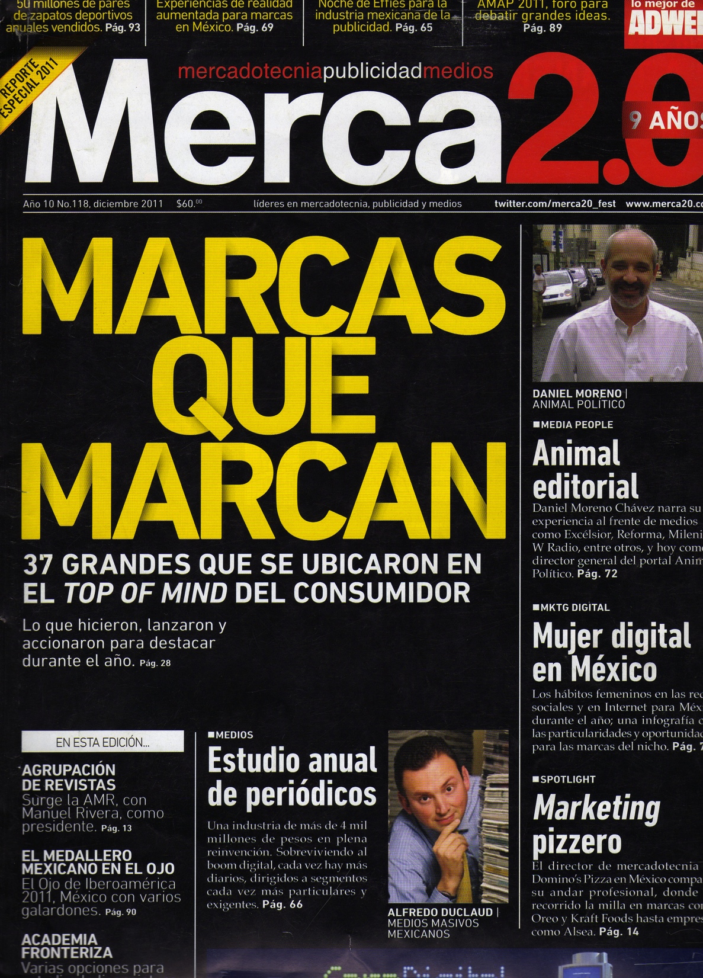
Ranking de revista 2.0
Marcas que marcan 2011. basado en gusto del consumidor, posicionamiento, alta recordación,estrategia de mercadotecnia y publicidad inteligente
Aeromexico -Gamesa -Nissan
Axe -Gandhi -Oxxo
Axtel -Google -Samsung
BBVA Bancomer -HP -Soriana
Comex -Holanda -Starwood
Cerveza Indio -Iusacell -UVM
Casas Quoma -Jeep -Victorinox
Coppel -J. García López -Vitro
Domino’s Pizza -Johnnie Walker -Volaris
Don Julio -La Costeña -Volkswagen
Elektra -Levi’s - Distroller
El Palacio de Hierro -McDonald’s
Epura -Mastercard

Slide 3
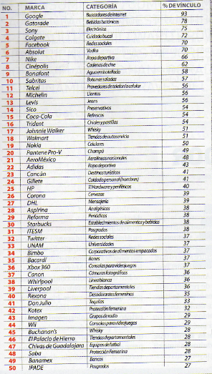
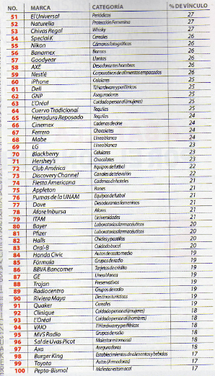
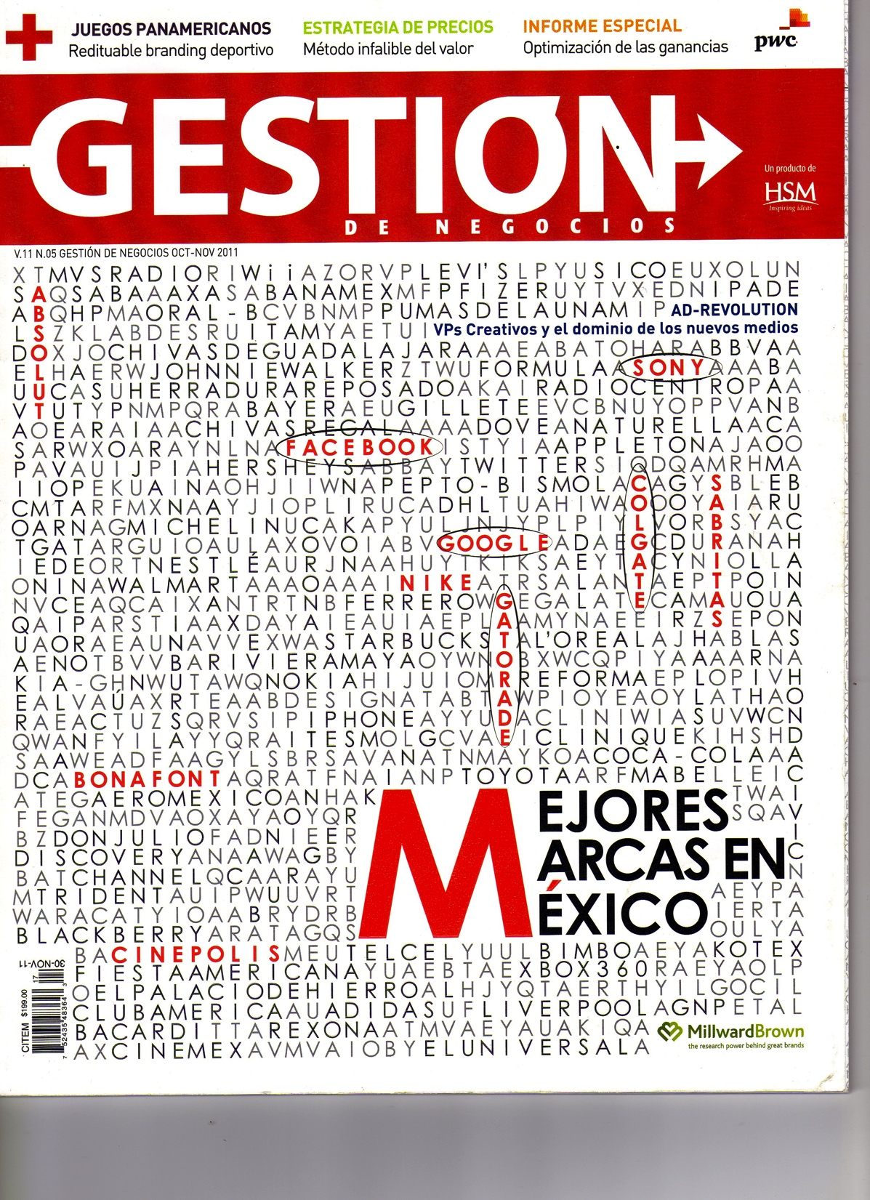
Ranking de revista Gestión de negocios
Estudio de millward brown en colaboración de hsm las 100 mejores marcas en méxico 2011. Evalua el valor de las marcas de todo tipo de categorías entre ejecutivos mexicanos. Basado en la metodología brandynamics - equity

Slide 4
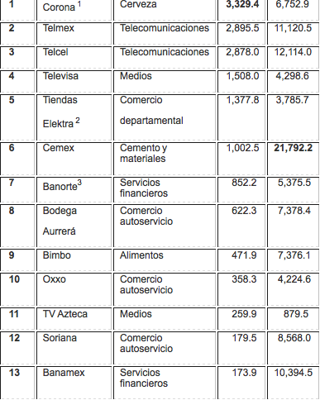
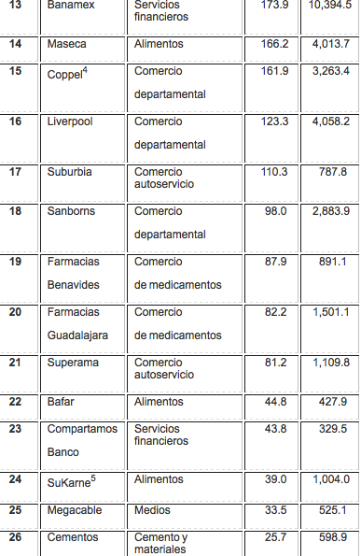
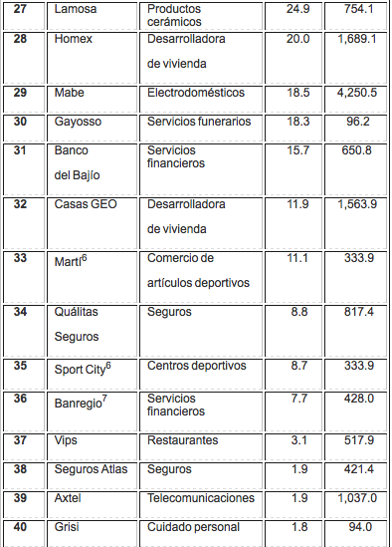
Ranking de revista EXPANSIÓN
Estudio DE INTERBRAND Y EXPANSIÓN las 40 MARCAS MAS VALIOSAS DE MEXICO 2009. SE EVALUÓ VALOR ECONÓMICO POSITIVO, UTILIDAD DE LA MARCA DESPUÉS DEL COSTO EMPLEADO EN ACTIVOS OPERATIVOS DE LA MARCA

Slide 5
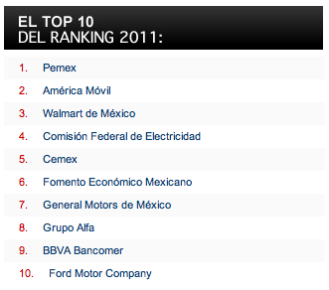
Ranking de revista EXPANSIÓN
EXPANSIÓN las 40 MARCAS MAS VALIOSAS DE MEXICO 2009. SE EVALUÓ VALOR ECONÓMICO POSITIVO, UTILIDAD DE LA MARCA DESPUÉS DEL COSTO EMPLEADO EN ACTIVOS OPERATIVOS DE LA MARCA

Slide 6

IDC

Slide 7
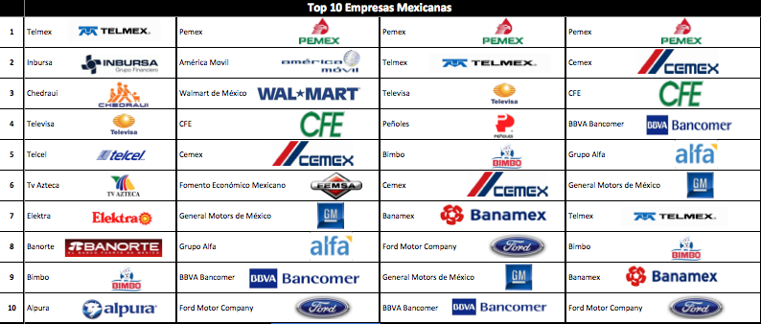
“Las Mejores Marcas en México”
Encuesta realizada a 9 personas

Slide 8
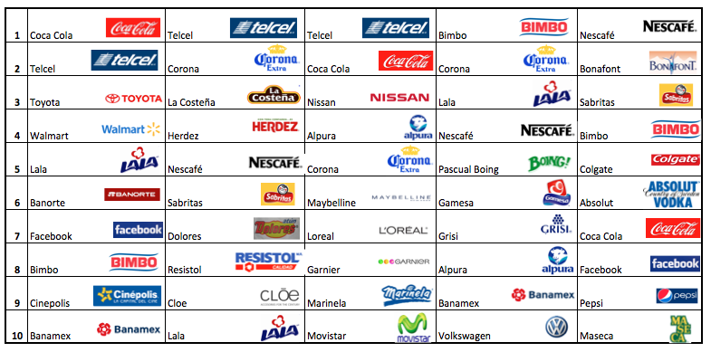
“Las Mejores Marcas en México”
Encuesta realizada a 9 personas

